Slide 1
ЕКОСИСТЕМА ПУСТЕЛЯ
Презентація учня 11 класу
Демченка Ігоря
Вчитель: Юрченко І. М.

Slide 2
що таке пустеля
Пустелею називають області з постійно сухим і спекотним кліматом, що перешкоджає розвитку рослинності, яка не утворює в пустелі зімкнутому покриву. Пустелі покривають близько 22% поверхні суші Землі, вони розташовані там, де сонячне тепло здатне випаровувати з поверхні землі практично всю що надходить у вигляді опадів воду. Опадів в пустелях випадає менше, ніж 10 см на рік, та й ті у вигляді рідкісних сильних злив. У багатьох районах дощів не буває роками, а раптова злива викликає тимчасові, швидко стікають бурхливі потоки. Ця вода збирається в дрібні безстічні озера і там швидко випаровується. Пустелями зайняті великі простори в Північній і Південно-Західній Африці, Центральній і Південно-Західної Азії, Австралії, на західному узбережжі Південної Америки. У залежно від підстилаючих порід розрізняють кам'янисті, піщані, глинисті, і інші типи пустель. Піщані пустелі займають всього лише п'яту частину площі пустель, найчастіше пустеля являє собою голу кам'янисту поверхню, розчленовану руслами тимчасових річок або вкриту уламками гірських порід зі слідами вивітрювання.

Slide 3
Клімат пустелі
Сухе жарке літо триває 5-6 місяців. Температура повітря в цей час у тіні піднімається до +50 С, а пісок розжарюється до 60-80 градусів. Дощі випадають навесні і восени. Весна і осінь в пустелі короткі, а зими -- холодні. Деякі тварини і рослини добре пристосувалися до існування в умовах сухості клімату та високих температур, однак, у порівнянні з флорою і фауною інших екосистем, рослинний і тваринний світ пустель вкрай мізерний.

Slide 4
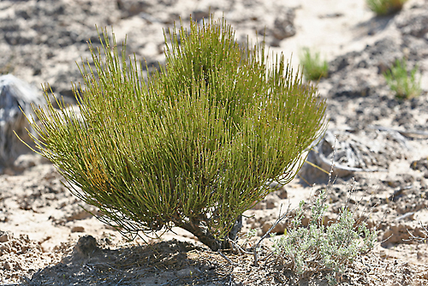
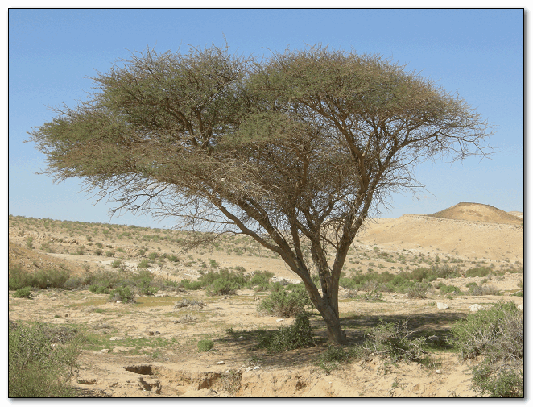
Рослиність пустель
Типові рослини - ефедра, солянка, кактуси, кендирь; багато ефемерів (лобода диморфних) і ефемероїди (мятлик). У пустелях Середньої Азії зростає саксаул - чорний і білий. Зустрічаються також - полин, піщана акація, верблюжа колючка. Ранньою весною, в кінці лютого розростається осока роздута. Багато квітів: Ремер, тюльпани, Малькольм, емініум та інші.
Ефедра
Акація

Slide 5
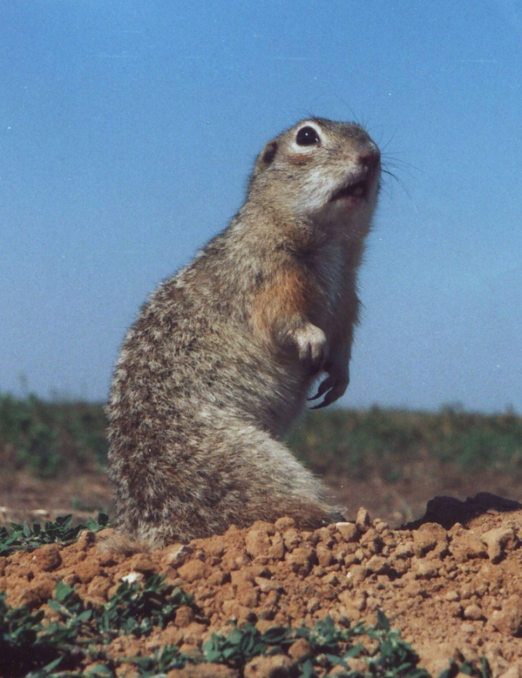
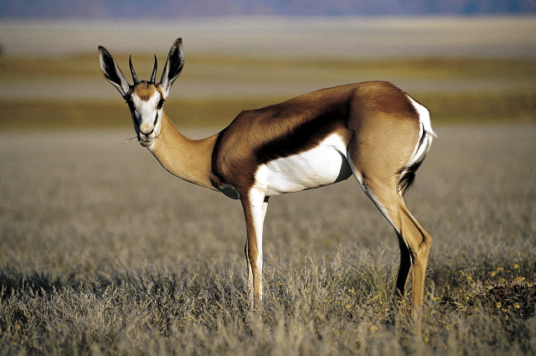
Твариний світ Пустелі
Тваринний світ пустелі представлений нечисленними видами. Типовими представниками є: верблюди, антилопи, кулани, тушканчики, ховрахи, піщанки, ящірки і численні комахи. Найбільше тварин в пустелях можна побачити навесні, в цю пору року починають вести активний спосіб життя змії, павуки, комахи. Найбільшу поширеність отримали гризуни. Гризуни - ховрахи, тушканчики, піщанки і інші риють нори, що дозволяє їм сховатися від денної спеки. Непогано пристосовані до суворих умов пустель і плазуни: різні ящірки, черепахи. Деякі тварини, такі як антилопи, - мають здатність швидко переміщатися на великі відстані в пошуках води і їжі, що має більш-менш стабільне існування популяцій.

Slide 6
ОСНОВНІ БІОЛОГІЧНІ ХАРАКТЕРИСТИКИ ЕКОСИСТЕМИ ПУСТЕЛІ
Продуктивність пустель дуже низька. Серед факторів, що обмежують продуктивність екосистеми, найбільш значущим є нестача води. Через дефіцит вологи рослини, основні продуценти, знаходяться на великих відстанях один від одного. Їх дрібні товсті листи адаптовані до збереження води, а колючки відлякують тварин, не даючи їм можливості використовувати ці рослини як джерела вологи. Ще один чинник, що визначає невисокий приріст біомаси це висока температура повітря в денний час доби. Відомо, що такі процеси, як фотосинтез, дихання і зростання у живих організмів протікають швидше при температурі від 20 до 40 градусів за Цельсієм, тоді як середня температура в тіні для пустель південної півкулі складає більше 50 градусів, а грунт при цьому може прогрівається до 70 градусів і більше. Тому, крім того, що висока температура викликає інтенсивне випаровування, вона ще й робить що уповільнює вплив на основні процеси життєдіяльності

Slide 7
Рідкісні коливання чисельності особин в значній мірі обумовлені кліматичними факторами. Після періоду рясних дощів, спостерігається різке збільшення числа рослин, і, як наслідок цього, збільшення числа особин комах і дрібних гризунів. З настанням посухи та волога, яка була запасена в тканинах рослин поступово витрачається консументами, причому її сукупний обсяг зменшується із- за активного випаровування, і в кінцевому рахунку система повертається в початковий стан рівноваги. Даний процес не надає значного впливу на зміну чисельності великих тварин, це можна пояснити тим, що їх цикл відтворення досить тривалий по часу, а опади у пустелях досить нетривалі

Slide 8
ЕКОЛОГІЧНІ ПРОБЛЕМИ.
В даний час спостерігається тенденція розширення територій ряду найбільших пустель. Так, південна межа Сахари в останні роки відсувається на південь в середньому на 15 кілометрів щорічно. Опустелювання часто піддаються сільськогосподарські землі, що завдає значної шкоди економіці країн, територія яких безпосередньо примикає до пустель. Причини даного явища полягають у, нераціональному використання пасовищ, занадто інтенсивному землеробстві. Пустелі є джерелами пилових бурь. Величезна кількість пилу й піску переноситься потужними повітряними потоками на значні відстані, і потім викидається на землю, покриваючи шар грунту піском і сприяючи опустелювання земель. Проблема прийняла глобальний характер, про це свідчить той факт, що з ініціативи ООН було створено спеціальну комісію з вивчення проблеми і вироблення цільової програми шляхів її вирішення. Цільова програма профілактики опустелювання включає комплексне економічне вивчення пустель, їх охорону, а також систему заходів для запобігання їх розширення.

Slide 9
Кінець!

